Slide 1
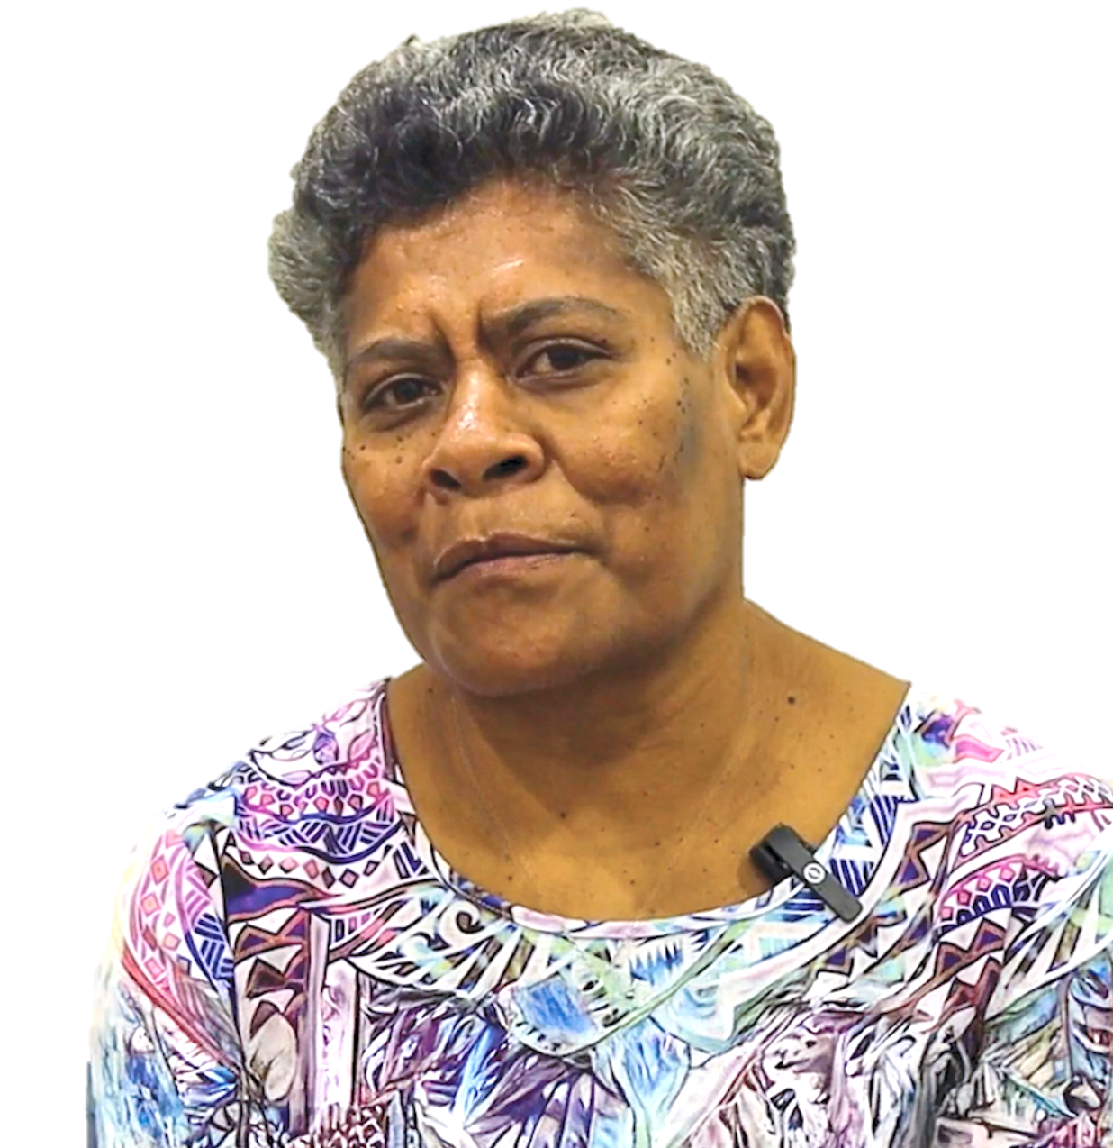
மீண்டும் கிடைத்த நம்பிக்கை
மார்ச் 07, 2026
வாரம் 10
ஃபிஜி
மெரஷெனீ

Slide 2
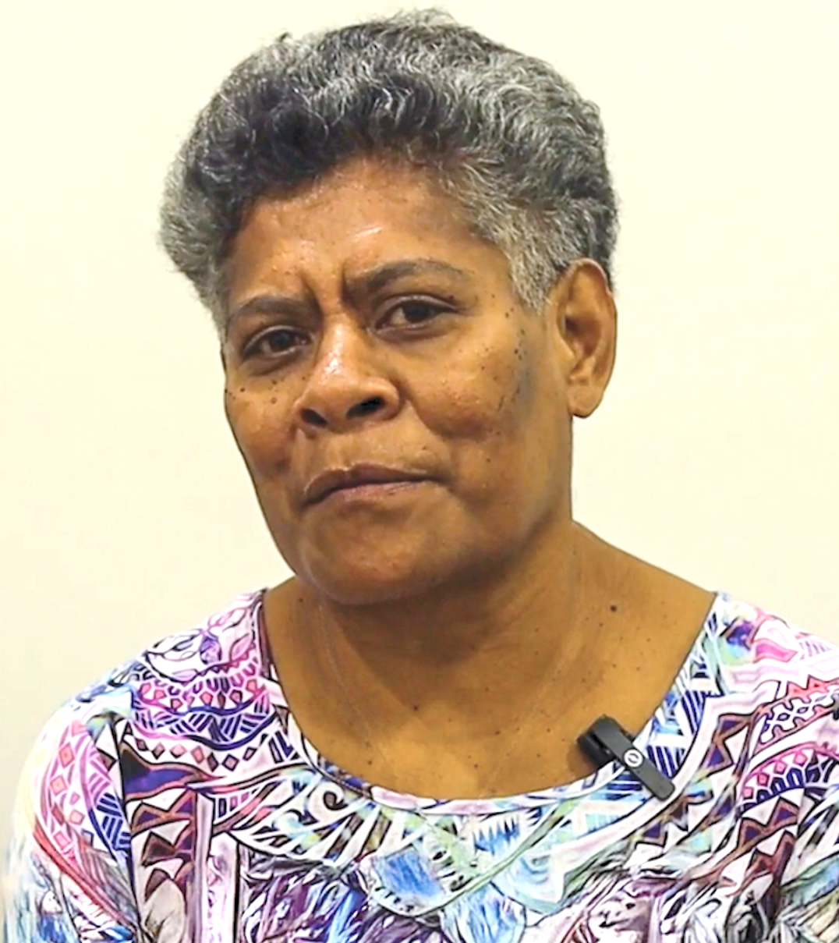
1
ஃபிஜியின் மையத்தில் உள்ள சுவாவில், வாழ்க்கையை மாற்றுகிற ஒரு மையமாகச் செயல்பட்டு வருகிறது ஹோப் கிளினிக். அது ஒரு பதின்மூன்றாம் வாரக் காணிக்கையின் உதவியால் நிறுவப்பட்டது; அங்கு மருத்துவ சேவைகள் மட்டுமல்ல, ஜீவனுக்கடுத்த சேவைகளும் வழங்கப்படுகின்றன. சரிரீரீதியாகவும் மனரீதியாகவும் பாதிக்கப்பட்டவர்களுக்கு அது புத்துணர்வு மையமாக விளங்கிவருகிறது. மெரஷெனீ என்கிற 55 வயது பெண்மணி ஒரு வரும் அங்கு புத்துணர்வைப் பெற்றவர்தான்.
மெரஷெனீக்கு பல வருடங்களாக உயர் இரத்த அழுத்தப் பிரச்சினை இருந்தது. மருத்துவரின் அறிவுரைகளின்படி செய்தார். ஆனாலும் தலைசுற்று நிற்கவில்லை; பெலவீனமாகவே உணர்ந்தார்.
“எதைச் செய்தும் பிரயோஜனமே இல்லை என்பதால் எனக்கு என்ன செய்வதென்றே தெரியவில்லை” என்று சொன்னார். ஒருநாள், ஏதாவது மாற்றம் ஏற்பட்டுவிடாதா என்கிற ஆர்வத்தால், ஹோப் கிளினிக்கிற்கு வந்தார் மெரஷெனீ.

Slide 3
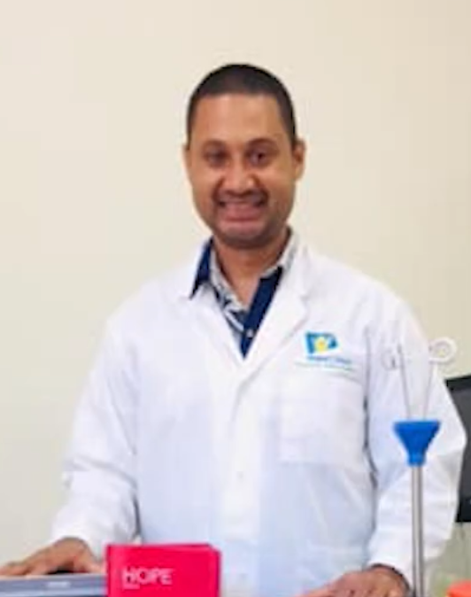
2
“அங்கு எனக்கு என்ன கிடைக்குமென எனக்குத் தெரியவில்லை, சுகமானால் போதும் என்று நினைத்தேன்” என்று சொன்னார். அங்கிருந்த பணியாளர்கள் இவருடைய நோய்க்கு சிகிச்சை அளித்தது மட்டுமல்லாமல், அவர் சொன்னவற்றை காதுகொடுத்துக் கேட்டார்கள், ஊக்கப்படுத்தினார்கள், விபரங்களைக் கூறினார்கள். மருத்துவர் அகுய்லாவின் நம்பிக்கையான வார்த்தைகள் அவரை ஊக்குவித்தன. இயற்கையான, எளிமையான வாழ்க்கைமுறை மாற்றங்கள் அவர் நோயைக் குணமாக்கும் என்று கூறினார்.
“உப்பு, இறைச்சி, பதப்படுத்தப்பட்ட உணவு ஆகியவற்றைத் தவிர்த்துவிடுங்கள். நிலத்தில் விளைகிறவற்றை உட்கொள்ளுங்கள். உங்களுக்கு நிச்சயமாக சுகம் கிடைக்கும், ஆனால் அதற்கு நீங்கள் உதவவேண்டும்” என்று கூறினார்.
மெரஷெனீ சம்மதித்தார். ஒவ்வொரு வார்த்தையையும் கவனமாகக் கேட்கும்போது செய்வது சாத்தியமா என்கிற கேள்வி எழுந்தது; ஏதோ ஒரு நம்பிக்கை துளிர்த்தது. சரி, அதையும் முயன்று பார்க்கலாம் என்று அதற்கான நடவடிக்கைகளில் இறங்கினார்.

Slide 4
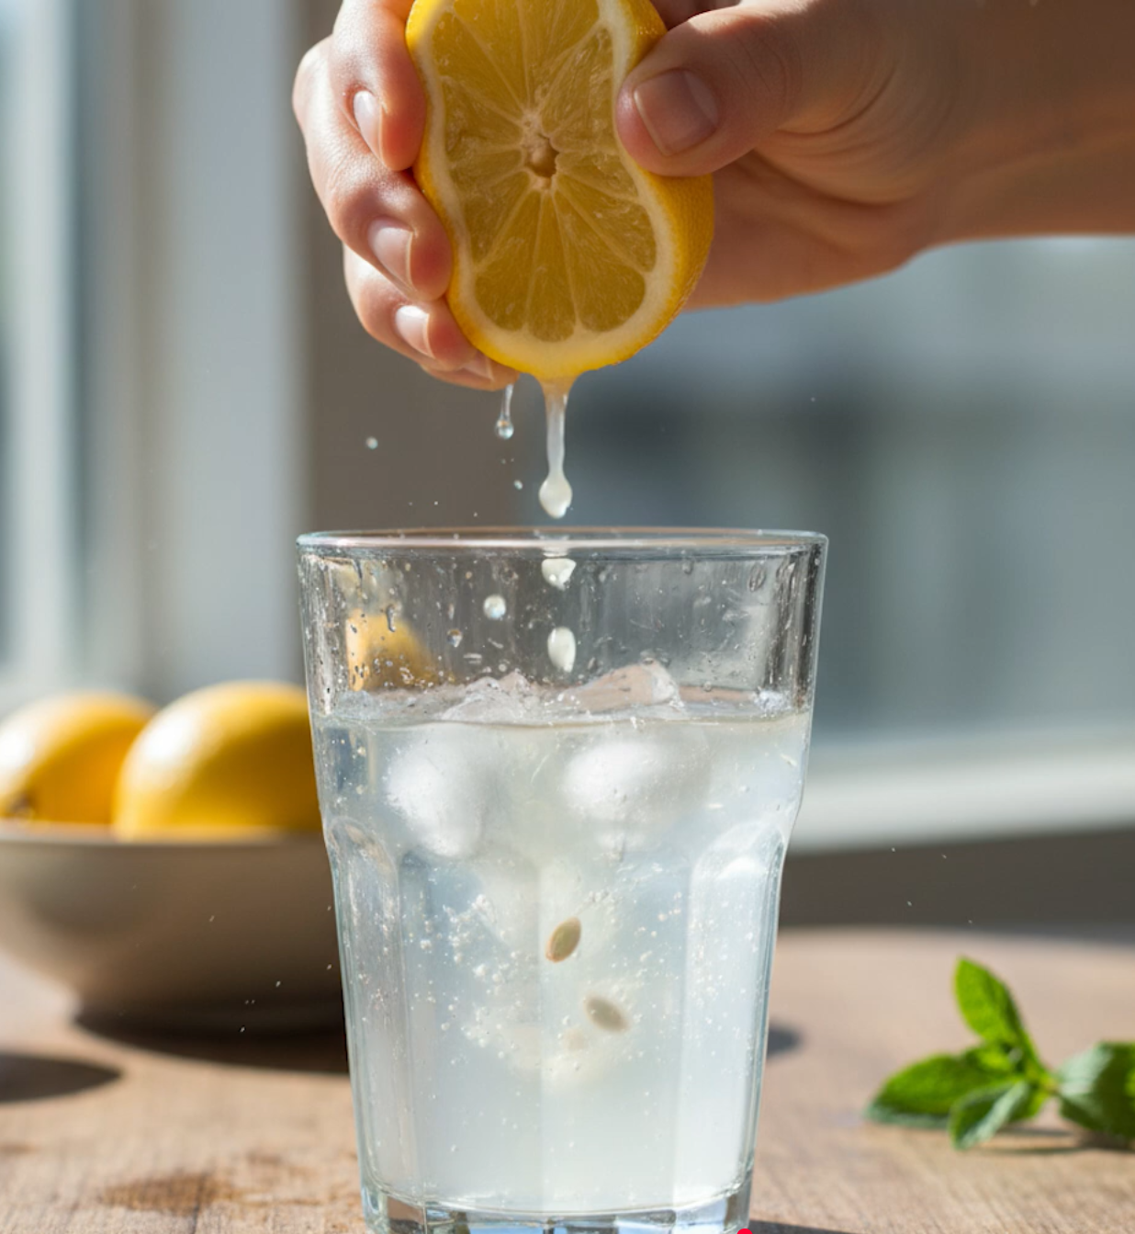
3
முதலாவது உப்பை ஓரங்கட்டினார். அதன்பிறகு இறைச்சி, வெள்ளை அரிசி, சில வகை கிழங்குகளை ஓரங்கட்டினார்; அவற்றிற்கு பதிலாக சீனிக்கிழங்கு, வாழைக்காய், கீரைகள் போன்றவற்றைச் சாப்பிட ஆரம்பித்தார்.
அதன்பிறகுதான் உண்மையான சவால் உண்டானது. பிறகு, 10 நாட்கள் தண்ணீர்மட்டும் குடிக்கிற உபவாசத்தைக் கடைப்பிடிக்கும்படி மருத்துவர் அகுய்லா பரிந்துரைத்தார். அதாவது, இலேசாக எலுமிச்சைமட்டும் சேர்த்துக்கொள்ளலாம்.* இவ்வாறு சொன்னால் அநேகர் தயங்குவார்கள்;
உடனடியாக அந்த உபவாசத்தைத் துவங்கினார், எந்தக் குறையும் சொல்லவில்லை. சாப்பாடு நேரம் வந்ததும், பிள்ளைகள் மேசை மேல் அமர்ந்திருக்க, அவர்மட்டும் அறைக்குள் சென்றுவிடுவார். “அவர்களுக்கு எப்போதும்போல உணவு சமைத்தேன், ஆனால் நான்மட்டும் ஜெபித்துக்கொள்வேன். அவ்வாறு பட்டினிகிடக்கும் சிகிச்சைமுறைக்கு உதவுமாறு தேவனிடம் கேட்பேன்” என்று சொன்னார்.

Slide 5

4
நாட்கள் கடந்தன. அவருடைய பிள்ளைகளும் அதைக் கவனிக்க ஆரம்பித்தார்கள். “அம்மா, நீங்கள் அதிகமாக மெலிந்துவிட்டீர்கள், நீங்கள் சாப்பிடவேண்டும்” என்று அவருடைய பிள்ளைகள் கவலையோடு சொல்ல ஆரம்பித்தார்கள்.
“சாப்பிடுகிறேன். ஆனால் இப்போது இல்லை. இந்தச் சிகிச்சையை சீக்கிரத்தில் முடித்துவிடுவேன்” என்று சொன்னார். முன்பை விட பெலமாக உணர்ந்ததால், அந்தச் சிகிச்சையையே தொடர ஆரம்பித்தார். அந்த அனுபவத்தைப்பற்றி, “எனக்கு அதிகம் பசியே உண்டாகவில்லை. நான் பெலவீனமாகவும் உணரவில்லை. எப்போதும்போல வேலை செய்தேன், ஜெபித்தேன்.
தேவன் என்னைச் சுமந்து செல்வதுபோல உணர்ந்தேன். முன்பு ஒரு நாள் உபவாசம் இருந்தால், உபவாசம் எப்போது முடியும் என்கிற ஞாபகமே இருக்கும். ஆனால் இந்த முறை அப்படி இல்லை. இப்போது ஒரு நோக்கத்துடன் சாப்பிடாமல் இருந்தேன்” என்று சொன்னார். உபவாசம் முடிகிற கடைசி நாளில் மெரஷெனீ ஹோப் கிளினிக்கிற்குச் சென்றார்.

Slide 6
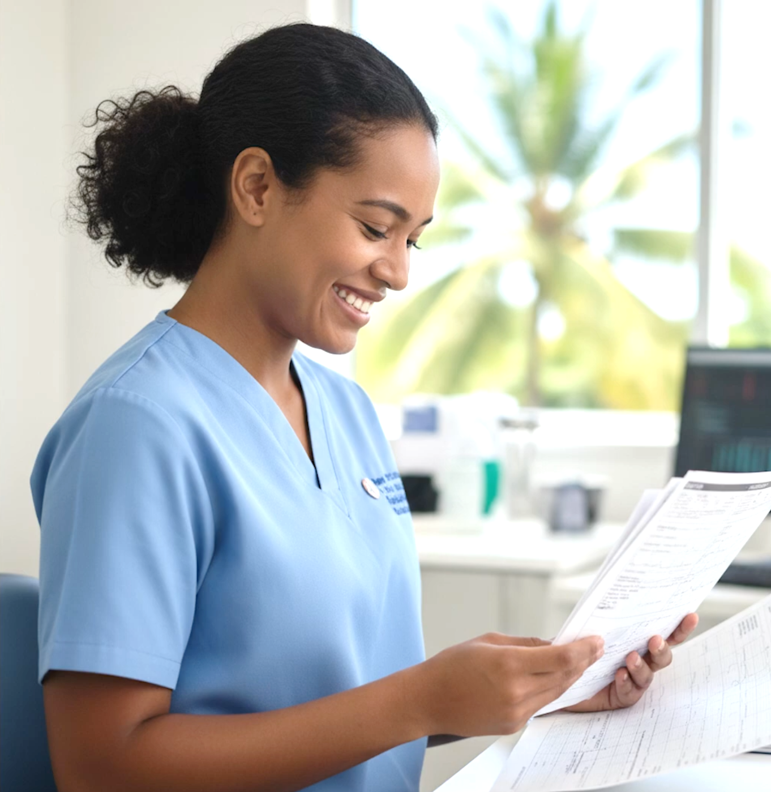
5
செவிலியர்கள் அவரை ஆச்சரியத்துடன் பார்த்தார்கள். மருத்துவப் பரிசோதனைகளைச் செய்தார்கள். எடை, நாடித்துடிப்பு, இரத்த அழுத்தம் என அனைத்துமே இயல்பான அளவுக்கு வந்துவிட்டன.
“உபவாசம் இருந்த நாட்களில் நான் ஒருமுறைகூட மருந்துகளை எடுத்துக்கொள்ளவில்லை. அதன் பிறகு அவை தேவைப்பட வுமில்லை” என்று சொன்னார்.
இப்போது உணவில் உப்பு, இறைச்சி, பதப்படுத்தப்பட்ட உணவுகள் போன்றவற்றைத் தவிர்த்துவிட்டார். சீனிக்கிழங்கு, வாழை, காய்கறிகள், பழங்கள் போன்றவற்றைச் சாப்பிடுகிறார். அவருடைய வாழ்க்கையின் எல்லாப் பகுதியிலும் மாற்றம் உண்டாயிருக்கிறது.
“என்னால் ஆலயம் செல்லமுடிகிறது. பள்ளிக்குச் சென்று பேரப்பிள்ளைகளை அழைத்துவர முடிகிறது. களைப்பில்லாமல் நடக்கமுடிகிறது. புத்துயிர் கிடைத்திருக்கிறது” என்று சொன்னார். தான் சுகமானதுபற்றி மட்டுமல்ல, தான் கற்றுக்கொண்ட விஷயங்கள்பற்றியும் நம்பிக்கையுடன் பேசுகிறார்.

Slide 7
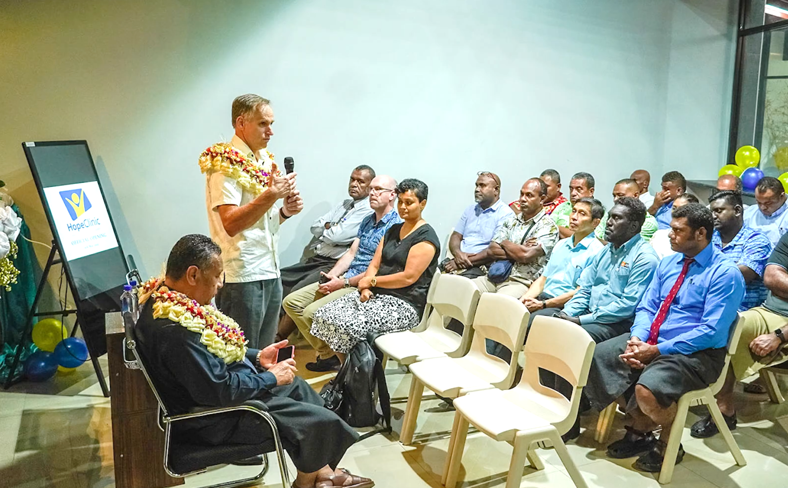
6
“நாம் சாப்பிடுகிற விஷயத்தில் ஞானமாக இருக்கவேண்டும். நம்மைக் குணப்படுத்தவே தேவன் உணவைக் கொடுத்திருக்கிறார், நம்மில் பாதிப்பை உண்டாக்குவதற்காக அல்ல. நான் மற்றவர்களிடம் இவ்வாறு செய்யுங்கள் என்று சொல்வதில்லை, நான் இவ்வாறு செய்தேன் என்று சொல்லுகிறேன். நாம் தேவனை நம்பி, நம் சரீரங்களைப் பாதுகாக்கும்போது என்ன நடக்கிறது என்பதைப் பார்த்திருக்கிறேன்” என்று சொல்லுகிறேன்.
ஹோப் கிளினிக்கில் வெறும் தகவல்களை மட்டுமல்ல, வாழ்க்கை முறையையும் மெரஷெனீ கற்றுக்கொண்டார். அது அவரை பெருமையடையச் செய்கிற ஒரு பாதையாகவும் இருக்கிறது.
“ஹோப் கிளினிக் உண்மையிலேயே ஒரு நல்ல ஊழியக்களம், நானே அதன்மூலம் பயனடைந்திருக்கிறேன்” என்று சொன்னார்.

